Slide 1
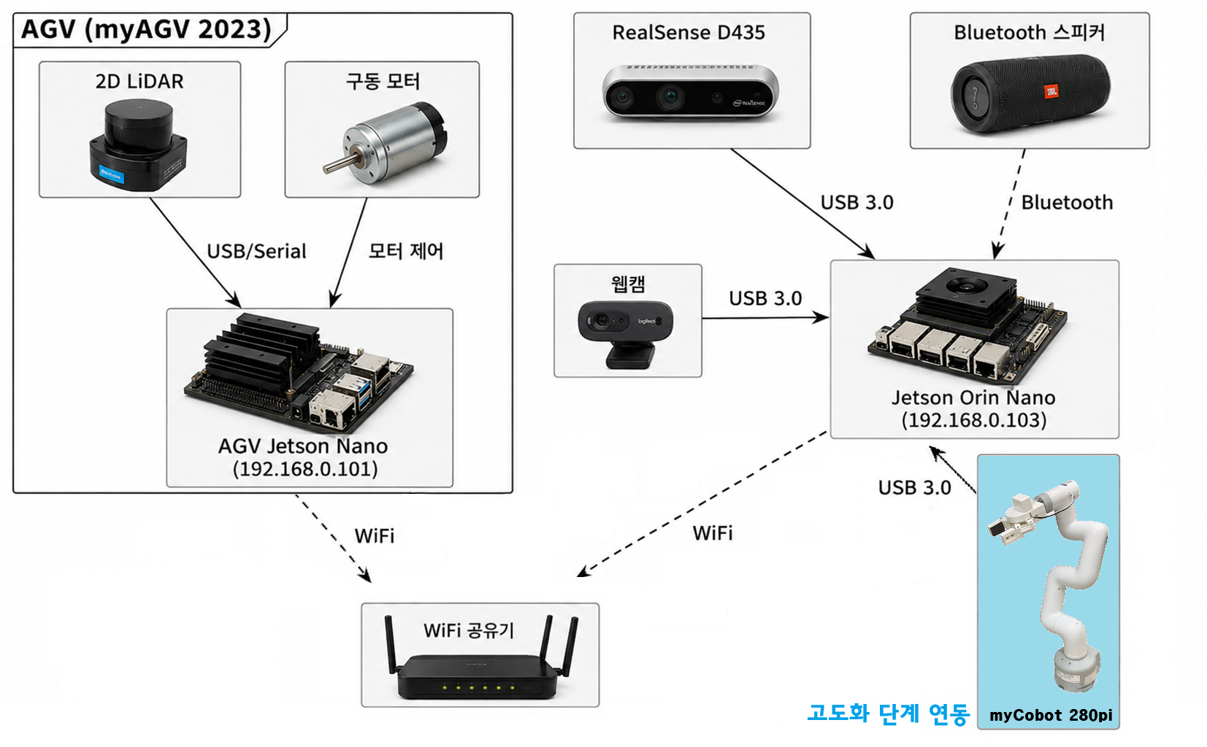
하드웨어 아키텍쳐
하드웨어 아키텍쳐
9

